Slide 1
3.5.2.3. Нітрофуранові препарати

Slide 2
Нітрофуранові препарати отримують шляхом приєднання нітрогрупи до фуранового ядра у положенні С5 та різних радикалів у положенні С2.
Як протимікробні засоби застосовують похідні 5-нітрофурану.
Джерелом їх отримання є фурфурол, який добувають з соломи, деревини та лушпиння соняшника.
До нітрофуранових препаратів належать фурацилін, фуразолідон, фурадонін, фуразолін, фурагін, фуразонал, нітрофурілен та фуракрилін.

Slide 3
Більшість похідних 5-нітрофурану порошки жовтого або оранжевого кольору, що важко розчиняються у воді і спирті, добре - у диметилсульфоксиді, гірше - у поліетиленгліколі та пропіленгліколі.
Розчинність нітрофуранів підвищується при нагріванні. Але при кип’ятінні руйнуються фуразолідон та фуразолін.
Нітрофурани руйнуються під впливом світла, відновників, іоні заліза та цинку.
Лише фуракрилін руйнується під впливом параамімобензойної кислоти, новокаїну, крові та гною.

Slide 4
Нітрофурани мають широкий спектр дії.
У високих концентраціям та мікробів діють бактерицидно, а в малих бактеріостатично.
Вони ефективні по відношенню до стрептококів, стафілококів, кишкової палички, сальмонел, трихомонад, кокцидій та інших збудників інфекційних та інвазійних хвороб.
Механізм дії оснований на окисленні ферментів, порушені енергетичного обміну, гальмуванні синтезу білка мікробних клітин, що призводить до пригнічення їх життєдіяльності,

Slide 5
З організму нітрофурани виводяться переважно нирками і частково з слиною, жовчю та молоком.
Згубно діють вони на багатьох мікробів, що стійкі до дії антибіотиків і сульфаніламідів, але для тварин досить токсичні. Тому з нітрофуранових препаратів практично лише фурадонін застосовують всередину.
Препарати виявляють побічну дію: алергію, діарею, дерматити.
За токсичністю нітрофурани можна розмістити у такому порядку: фурацилін, фурадонін, фуразолін, фуразолідон, фуракрилін та фурагін.

Slide 6
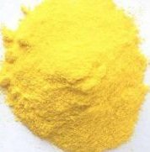
Фурацилін - Furacilinum
Властивості: жовтий, кристалічний, гіркий порошок, погано розчиняється у воді (1:4000), термостійкий. Розчинність покращується при нагріванні.
Форма випуску: порошок і таблетки по 0,02, 0,1 г; 0,2% мазь: мазь “Фастин”, аерозолі “Ліфузоль” та “Фурапласт”.

Slide 7
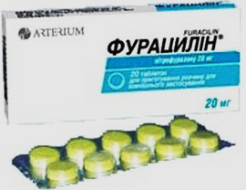
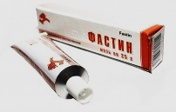
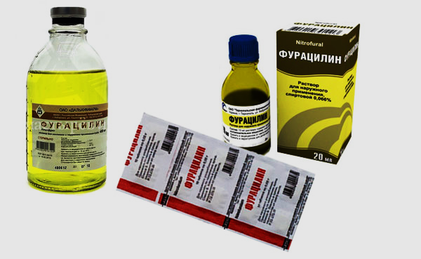

Slide 8
Зберігання: за списком Б у прохолодному, захищеному від світла місці.
Дія: сильна антисептичка до грампозитивних і грамнегативних мікробів (дизентерійної палички, золотистого і гемолітичного стафілокока, гемолітичного стрептокока та збудника газової гангрени)
Застосування: інфіковані, довго незагоювані рани, виразки, опіки, пролежні, фурункульоз, гнійні кон’юнктивіт: мастити, гнійно запальні процеси піхви, матки та сечового міхура. Зовні у вигляді мазі 1:500, водних розчинів 1:5000 та спиртових розчинів 1:1500.

Slide 9
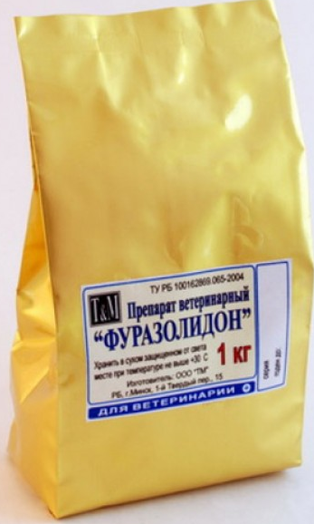
Фуразолідон - Furazolidonum
Властивості: жовтий гіркий порошок без запаху, погано розчиняється у воді (1:25000). Руйнується при кип’ятінні і під впливом сонячних променів.
Зберігання: у темному сухому місці.

Slide 10
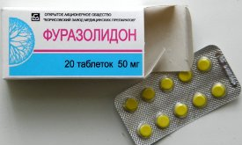
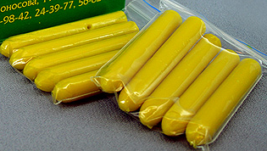
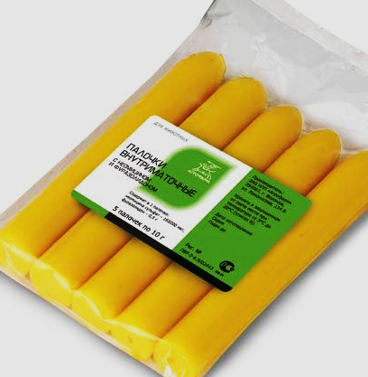
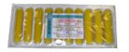
Форма випуску: порошок і таблетки по 0,1 і 0,5 г; супозиторії (“Дезоксифур”, “Дефуран, “Неофур"); комплексні препарати з антибіотиками та сульфаніламідними препаратами.

Slide 11
Зберігання: за списком Б у щільно закритому посуді у сухому, захищеному від світла місці.
Дія: активна на грампозитивних і особливо грамнегативних мікробів.
Діє також на трихомонад та деяких найпростіших.
Застосування: по 10 мл 5 % суспензії на риб'ячому жирі вводять через дійковий канал для лікування маститів.
При ендометритах використовують супозиторії (по 2-3 штуки на одне введення).

Slide 12
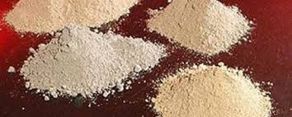
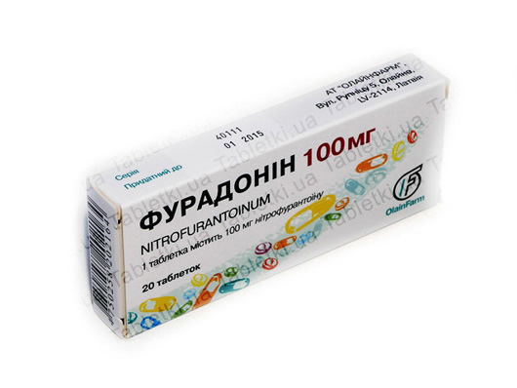
Фурадонін - Furadoninum
Властивості: жовтий гіркий порошок без запаху, погано розчиняється у воді (1:8000), при кип’ятінні 1 :2500.
Форма випуску: порошок і таблетки по 0,05 та 0,1 г.
Зберігання: у темному сухому місці.

Slide 13
Дія: бактеріостатична і бактерицидна на грампозитивних і особливе грамнегативних мікробів
При введенні і середину виділяється нирками, виявляючи бактеріостатичну дію.
Застосування: інфекційні хвороби сечових шляхів та травного каналу.
Дози: всередину 3-5 мг на 1 кг маси тварини 2 рази на добу протягом 4-5 днів

Slide 14
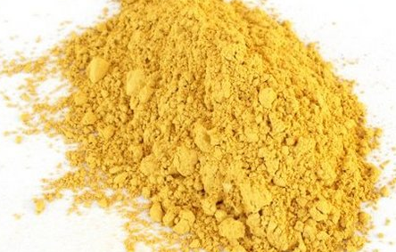
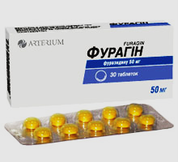
Фурагін - Furaginum
Властивості: жовтий порошок, погано розчиняється у воді (1:13000) і спирті Світлочутливий.
Форма випуску: порошок і таблетки по 0,05 і 0,1 г: супозиторії, мазь (в 1 г міститься 0,015 г фурагіну). входить до складу комплексних препаратів.

Slide 15
Зберігання: за списком Б у темному сухому місці.
Дія: бактеріостатична і бактерицидна на грамнегативних та особливо грампозитивних мікробів.
Застосування: зовні 2,5% розчини.

Slide 16
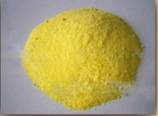
Фуразолін- Ferasolinum
Властивості: жовтий порошок, погано розчиняється у воді (1:3000), добре - із органічних розчинниках.
Форма випуску: порошок і таблетки по 0,05 г
Зберігання: за списком Б у темному сухому місці

Slide 17
Дія: бактеріостатична і бактерицидна на грампозитивних і грамнегативних мікробів.
Більш ефективний щодо грампозитивних мікробів.
Застосування: при маститах у дійковий канал у дозі 80 мг у вигляді водного розчину або на 0,5% розчині новокаїну. При ендометритах у формі свічок.

Slide 18
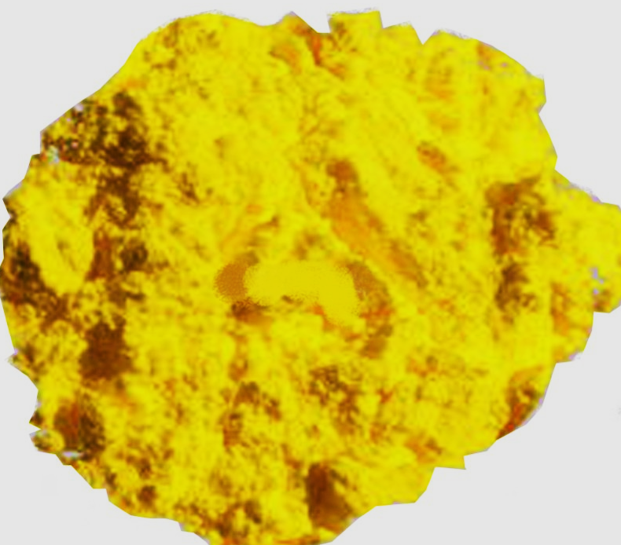
Нітрофурилен - Nitrofurilenum
Властивості: жовтий порошок, погано розчиняється у воді.
Форма випуску: 0,05 і 0,1% мазь; 0,05% спиртовий розчин.
Зберігання: за списком Б у темному сухому місці.

Slide 19
Дія: протимікробна і фунгіостатична.
Застосування: зовні 0,05 і 0,1% мазь або 0,05% спиртовий розчин для лікування грибкових захворювань шкіри.

